Slide 1
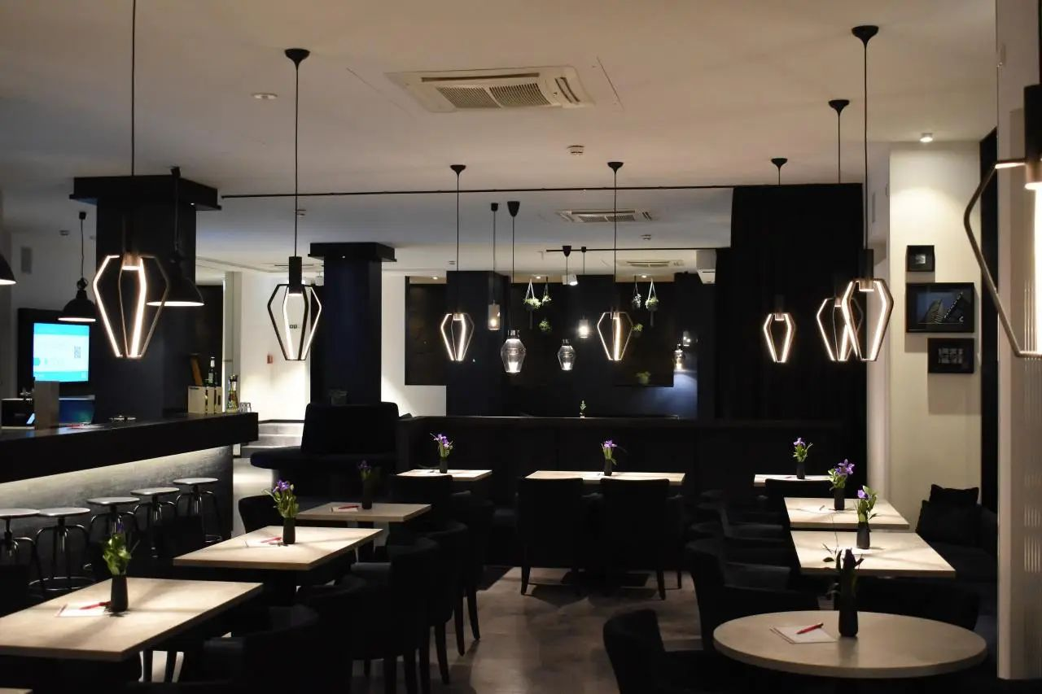




餐饮服务
学期、班级、授课教师

Slide 2



C O N T E N T S
06
05
04
餐饮经营管理
03
酒水与酒吧服务
02
中餐服务
宴会服务
01
餐饮服务基础
知识与技能
西餐服务

Slide 3



主题六
餐饮经营管理
任务1 餐饮日常管理
任务2 客人异议处理
任务3 餐饮安全规范

Slide 4



主题六
知识目标
1.掌握餐饮部常见事故的预防与处置
2.掌握食物中毒、火灾的预防与应急预案
1.能预防并处理餐饮部常见事故
2.能根据应急预案处理食物中毒和火灾
教学目标
能力目标
素质目标
1.提高对客服务的意识
2.树立提供优质服务的理念，热爱餐饮服务行业

Slide 5





任务3
餐饮安全规范

Slide 6
主题六 餐饮经营管理
任务2 客人异议处理
一天，李先生带家人到某餐厅就餐，在迎宾员引领下李先生一家三口找到相对安静的餐位坐了下来。等上菜后用餐的过程中，李先生感觉有点热，于是将外套脱下来，顺手搭在了椅背上，用餐结束后，李先生叫来服务员准备买单，可发现外套口袋中的钱包被偷了。服务员说：“我们酒店从来没有发生过这种事件，您仔细想想放哪了。”李先生本打算周末带家人出来放松一下，没想到发生这样的不快，又看到服务员一脸不懈的表情，愤怒之下报了警。
分析：客人往往在就餐刚开始防范意识比较高，过后就会逐渐放松警惕。服务员在对客人服务过程中，应严格按照安全制度规范服务，在客人脱下外套的那一刻，服务员应及时上前提醒并及时为客人衣服罩上衣服套，就会减少或避免这样的事件发生。

Slide 7
主题六 餐饮经营管理
任务3 餐饮安全规范
一、餐饮部常见事故的预防与处理
（一）餐厅客人贵重物品失窃
（二）酒店物品失窃
（三）用具割伤
（四）跌伤或砸伤
（五）扭伤
（六）烧烫伤
（七）电击伤
（八）停水、停电及停气的处理

Slide 8
主题六 餐饮经营管理
任务3 餐饮安全规范
二、食物中毒的预防与应急预案
（一）食物中毒的种类
1.细菌性食物中毒
2.真菌毒素食物中毒
3.化学性食物中毒
4.细菌性食物中毒

Slide 9
主题六 餐饮经营管理
任务3 餐饮安全规范
（二）食物中毒的应急预案
1.首先应了解中毒者人数、症状程度等基本情况，总机或危机应急中心应立即向饭店总经理等高层领导报告，按指示处理，并向饭店总机或危机应急中心报警。
2.安排饭店工作人员应妥善安置中毒者，保护好现场并将食物留样。
3.安排医务人员携带急救药品和器材赶往现场，实施必要的紧急抢救，并根据具体情况决定是否将中毒者送往医院抢救，或等待急救中心专业人员处理。
4.安排食品化验员了解详细情况，找出可能污染的食品及餐具，并对病人的呕吐物等加以封存，对食物取样化验。
5.饭店安保部应派人做好现场保护工作，协助医护人员抢救中毒者，并视情况决定是否报警。

Slide 10
主题六 餐饮经营管理
任务3 餐饮安全规范
三、餐饮部火灾的预防与应急预案
（一）火灾预防措施
（二）火灾的应急预案
（三）灭火的原理与方法
1. 火灾原理
燃烧必须具备三个条件：可燃物、热源、氧气。如果去掉其中一个条件，燃烧即停止。
2.灭火的基本方法
（1）隔离法。
（2）窒息法。
（3）冷却法。
（4）抑制法。

Slide 11
主题六 餐饮经营管理
任务3 餐饮安全规范
3.常用的灭火器材及使用方法
(1) 二氧化碳灭火器:用于扑救电器设备的火灾及食油、汽油、油漆等火灾。
(2) 干粉灭火器:用于各种油料燃烧、电器燃烧等。
(3) 泡沫灭火器:用来扑灭油类、可燃液体和可燃固体的初起火灾。此灭火器不 宜扑灭可溶性液体的火灾。
(4) “1211”灭火器 :用于油类、化工原料、易燃液体、精密设备、电器设备 等燃烧物质的灭火，但不适合于活泼金属、金属氢化物及本身是氧化剂的燃烧物质的火灾。
(5) 水基灭火器:用于火场自救。

Slide 12
主题六 餐饮经营管理
任务3 餐饮安全规范
餐饮安全管理分类
食品安全：建立餐饮原料进销存流程管理，杜绝采购、加工、销售质量不符合要求的食 品，具体建立系列的管理制度。
消防安全：配备消防设备、制定消防制度、做好员工消防知识培训及演练。
操作安全：对各岗位员工做好安全操作培训及制定安全操作规定和制度。
消费者安全：确保消费者在餐厅用餐期间的人身财产安全，预防治安事件的发生。

Slide 13
主题六 餐饮经营管理
任务3 餐饮安全规范
一天，马先生带家人到某餐厅就餐，在迎宾员引领下李先生一家三口找到相对安静的餐位坐了下来。等上菜后用餐的过程中，马先生感觉有点热，于是将外套脱下来，顺手搭在了椅背上，用餐结束后，马先生叫来服务员准备买单，可发现外套口袋中的钱包被偷了。服务员说：“我们酒店从来没有发生过这种事件，您仔细想想放哪了。”马先生本打算周末带家人出来放松一下，没想到发生这样的不快，又看到服务员一脸不懈的表情，愤怒之下报了警。
作为酒店服务员，为防止贵重物品失窃应采取哪些防范措施？

Slide 14
主题六 餐饮经营管理
任务3 餐饮安全规范
一、餐饮部常见事故的预防与处理
二、食物中毒的预防与应急预案
三、餐饮部火灾的预防与应急预案

Slide 15
【作业目标】
1.掌握餐饮部常见事故的预防与处置
2.掌握食物中毒、火灾的预防与应急预案
【作业内容与要求】
1. 餐厅客人贵重物品失窃的防范措施有哪些？
2.酒店物品失窃防护措施有哪些？
3.有毒动植物食物中毒的预防方法有哪些？
4.火灾的预防措施有哪些？
5.火灾的应急预案有哪些？
6.灭火的方法有哪些？

Slide 16
从我做起。 If it is To Be, it is Up to Me.

